Slide 1
الفصل
وحدات القياس
١٠
تهيئة
الفصل العاشر:وحدات القياس
صفحة ٤٠

Slide 2
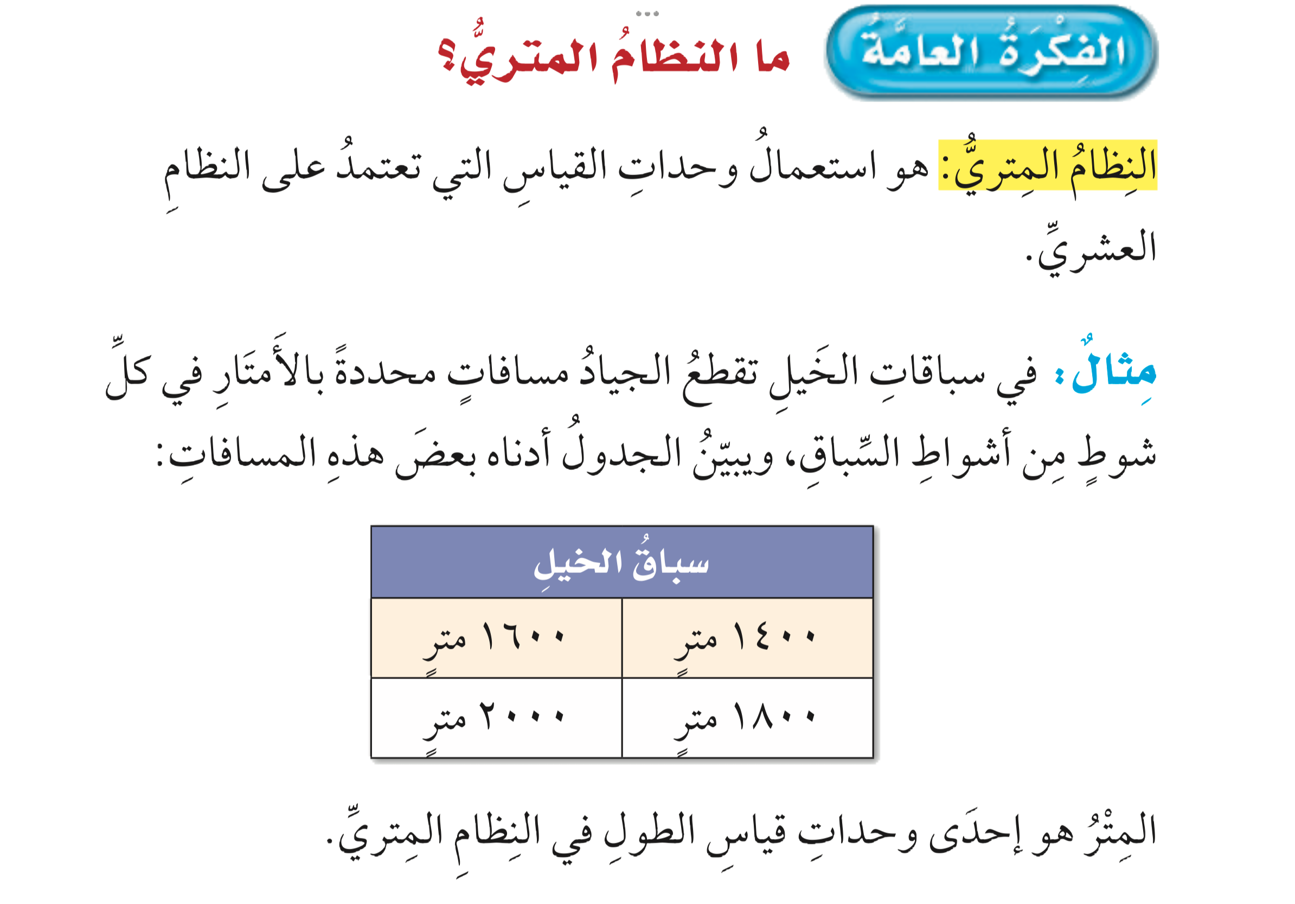
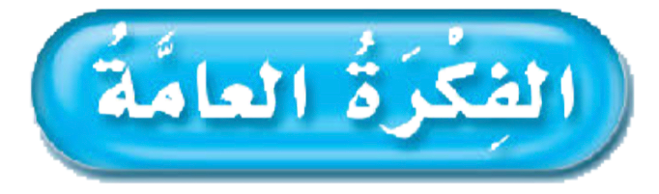

Slide 3
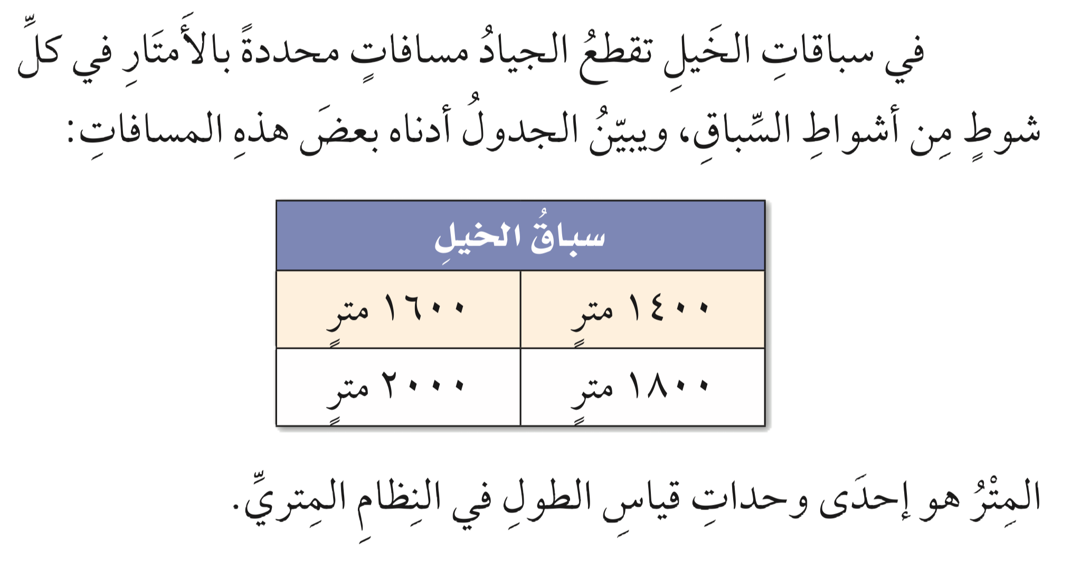

Slide 4
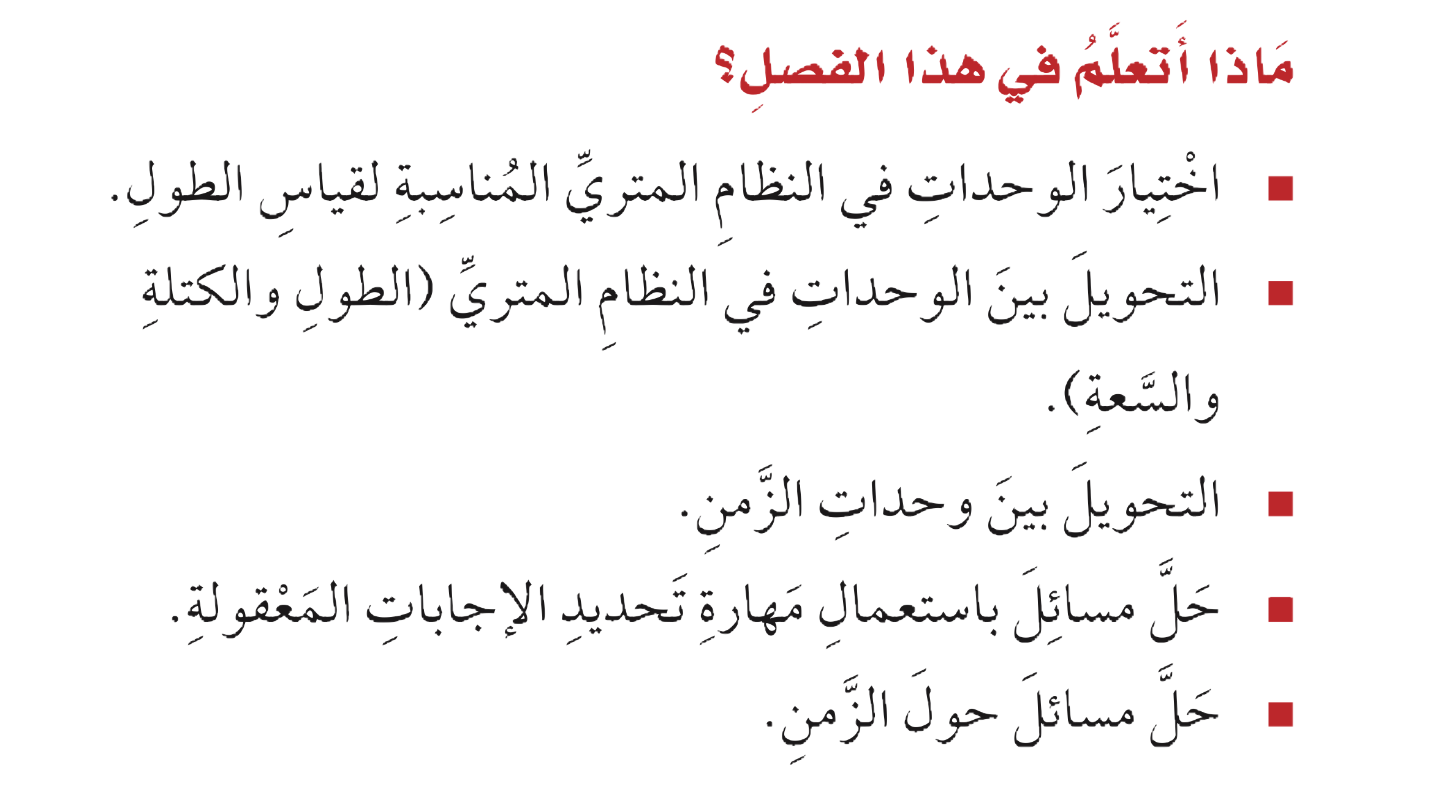

Slide 5
المفردات
الزمن المنقضي
الكتلة
النظام المتري
الطن
اللتر
المتر

Slide 6

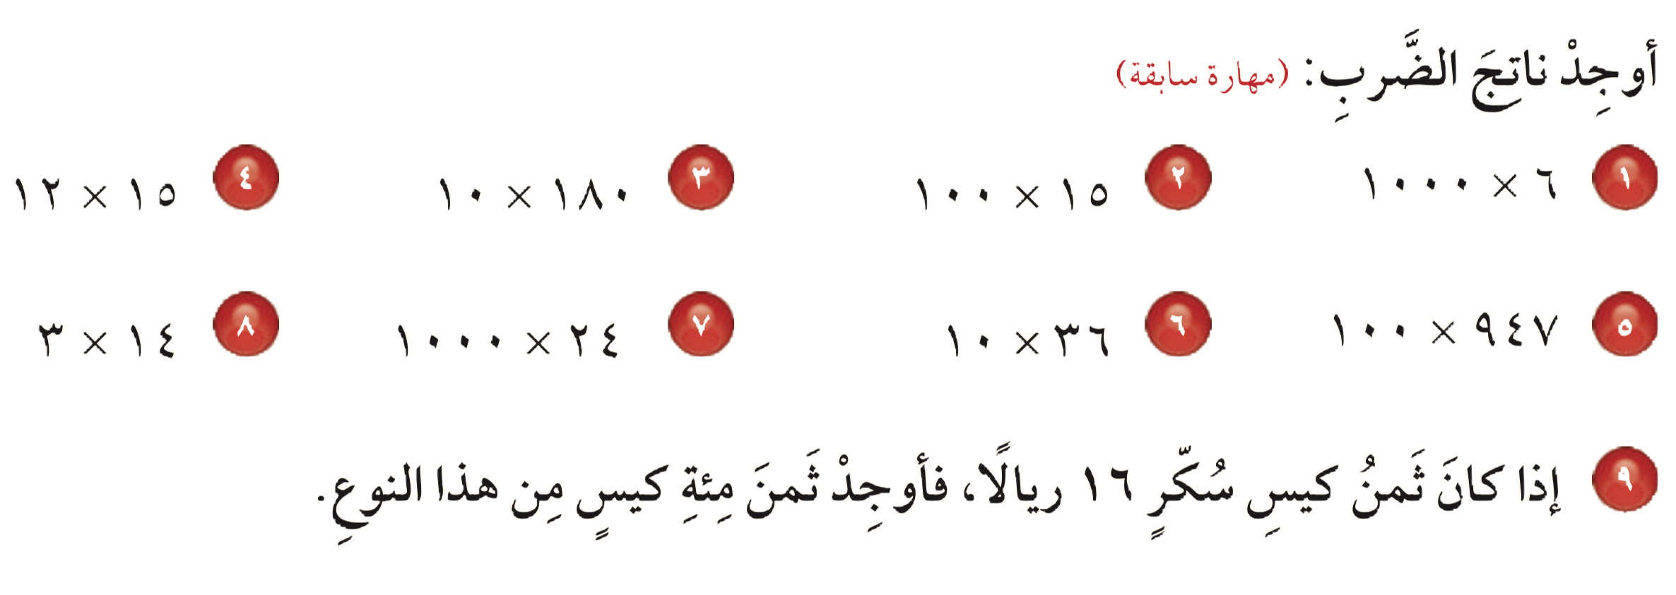

Slide 7

١٥٠٠
٦٠٠٠
١٨٠
١٨٠٠
٣٦٠
٩٤٧٠٠
٤٢
٢٤٠٠٠

Slide 9
ثمنها = ١٦ × ١٠٠ = ١٦٠٠ ريال

Slide 10
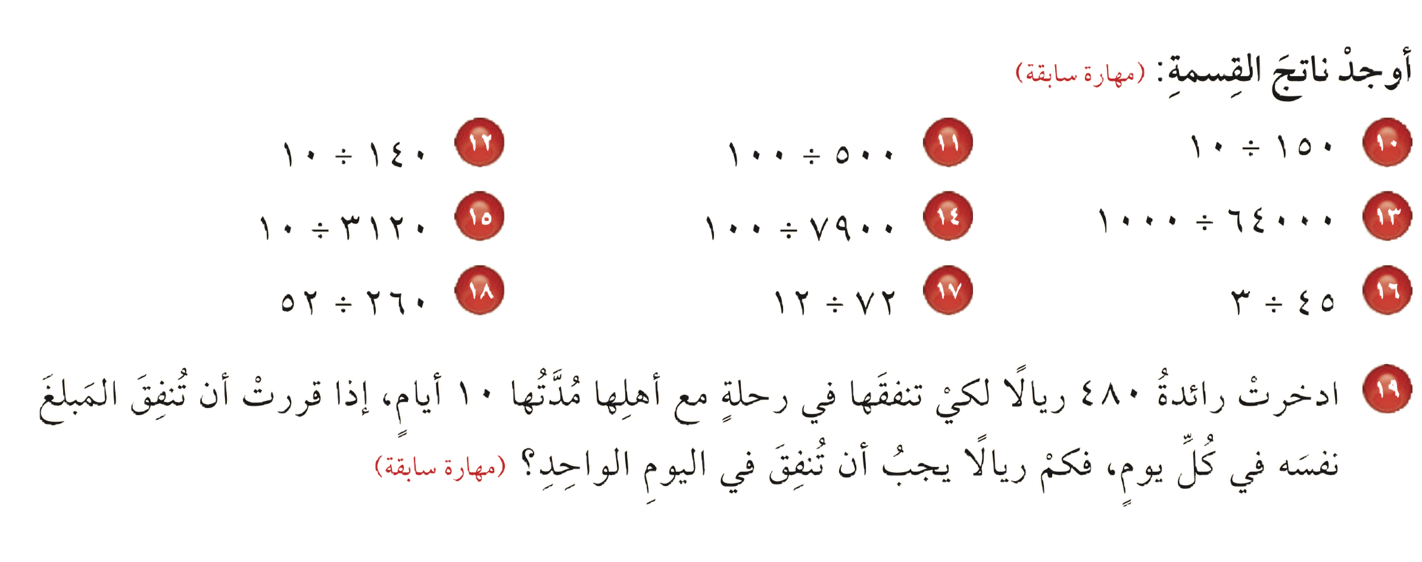

Slide 11
٥
١٥
٦٤
١٤
٣١٢
٧٩
٦
١٥
٥

Slide 13
تنفق في اليوم الواحد = ٤٨٠ ÷ ١٠ = ٤٨ ريال

Slide 14
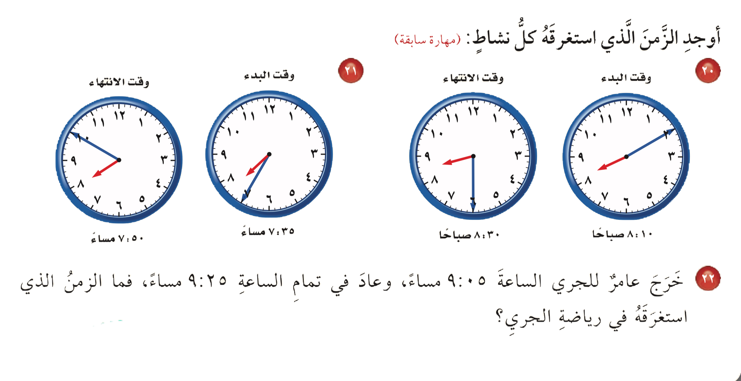

Slide 15
١٥ دقيقة
٢٠ دقيقة

Slide 17
الزمن الذي استغرقه عامر = ٢٠ دقيقة

Slide 18

ختاماً
لا تستسلم على الاطلاق ، الأشياء الجميلة تأخذ وقتا كن صبورا

